Slide 1
Презентация «Живой символ Курского края- птица соловей»
Составила : Муравьёва Любовь Викторовна,учитель биологии и географии МБОУ «Куйбышевская СОШ» Большенизовцевский филиал

Slide 2
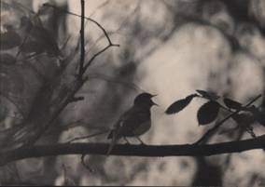
Удивительная трель соловья

Slide 3
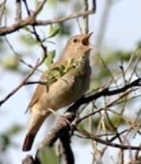
Курский соловей

Slide 4
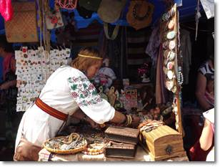
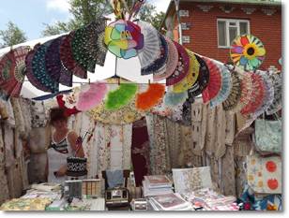
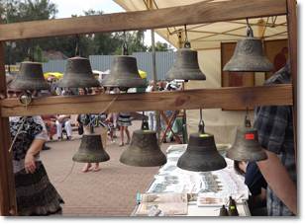
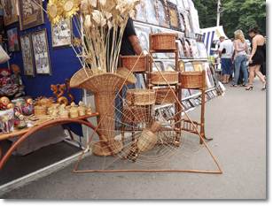
Современная Коренская ярмарка

Slide 5
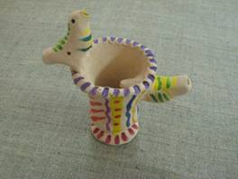
Глиняная свистулька в форме соловья

Slide 6
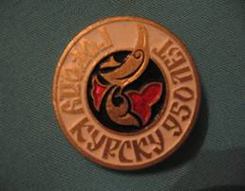
Памятный знак «Городу Курску 950 лет»

Slide 7
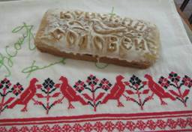
Медовые пряники «Курский соловей»

Slide 8
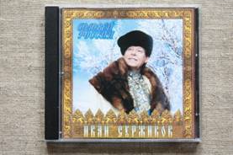
Иван Суржиков – курский соловей

Slide 9
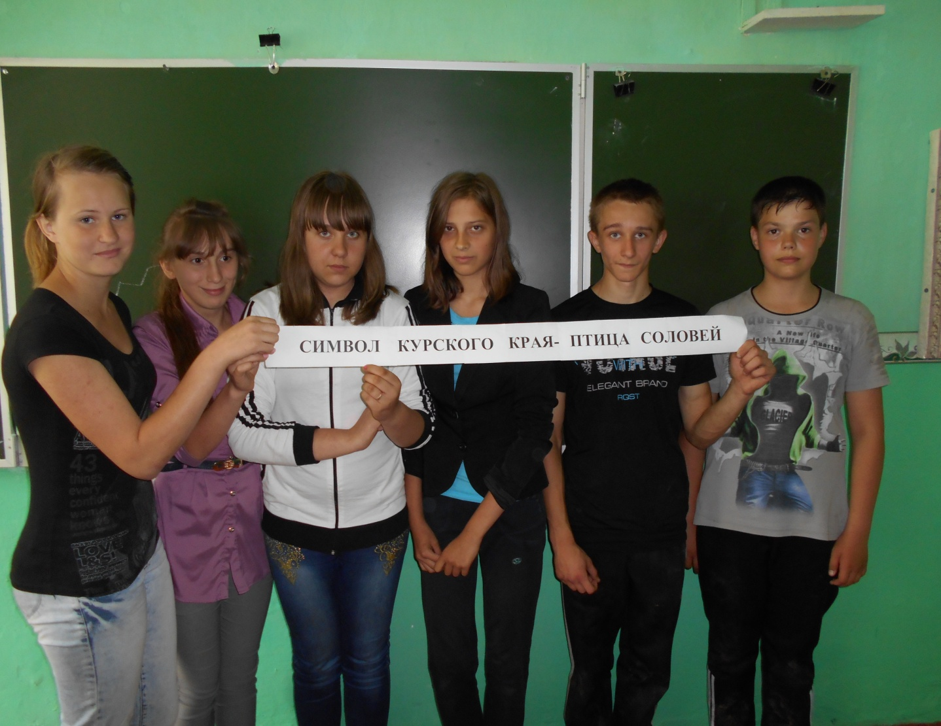
Коллектив школьников, проводивших наблюдение

Slide 10
Таблица учёта соловьёв в с.Артюшково, д.Ишутино, д.Сухая, с. Большенизовцево (время наблюдения -20ч.00. )
№п\п | Населённый пункт | Впервые услышали пение соловья(дата) | Число певчих экземпляров | Места обитания
1 | с. Артюшково | 26.04.15г. | 11 | В зарослях ивы у реки Сейм, в кустах сирени.
2 | д.Ишутино Новосёловка | 28 .04.15г. 25.04.15г. | 14 9 | В зарослях ивы у реки Сейм, в небольшом лесу Дятлике, в посадках верб. В зарослях ивы у реки Сейм, в садах.
3 | д.Сухая | 27.04.15г. | 14 | В садах, посадках сирени.
4 | с.Большенизов-цево | 28.04.15г. | 17 | В зарослях ивы, вербы, сирени.

Slide 11
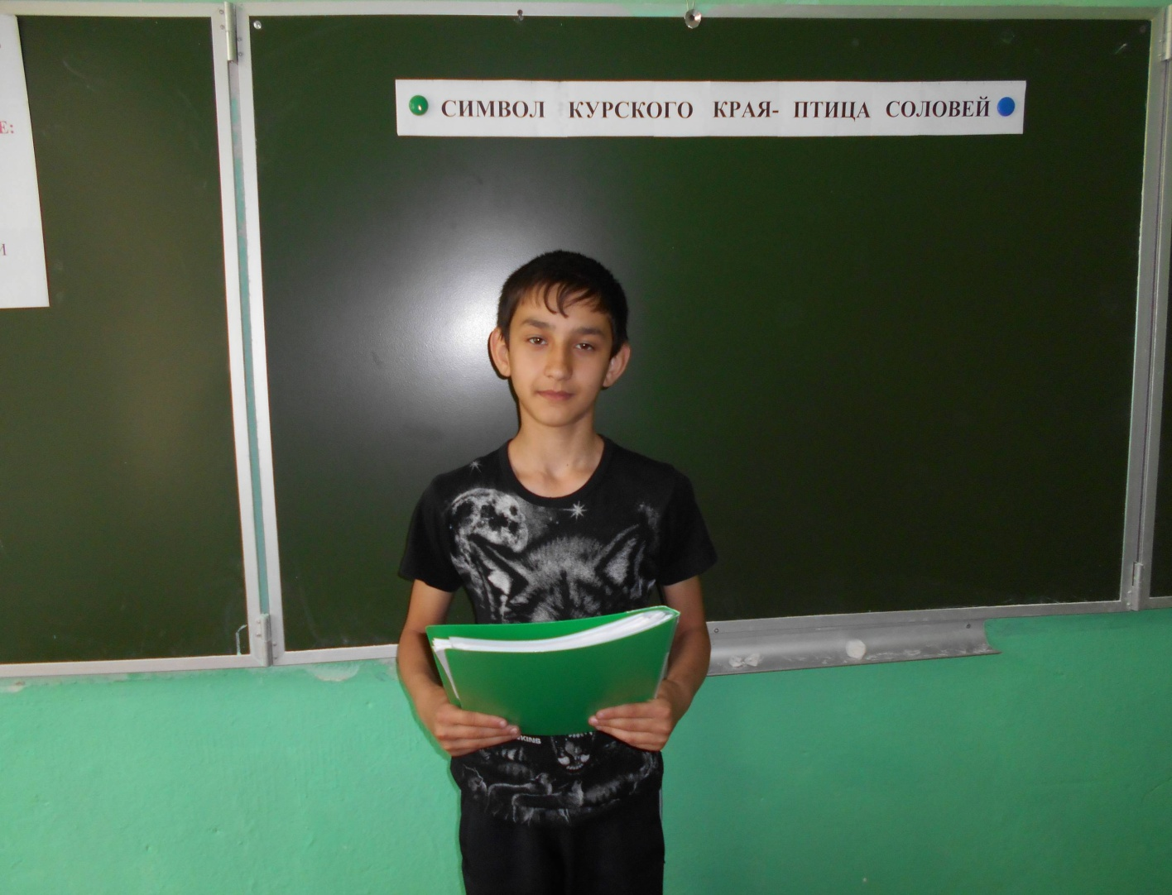
Павел Худушин читает стихотворение «Берегите птиц !»

Slide 12
Спасибо всем за внимание

